Slide 1

BÁO CÁO GIỮA KỲ Chủ đề 4: UART - I2C - SPI - LAN
Nhóm thực hiện:
1. Lê Phan Nguyên Đạt – 20139037
2. Cao Quỳnh Mai – 20139009
3. Lượng Vũ Hải Ninh – 20139083
4. Nguyễn Hoài Tâm – 20139012
5. Lý Trần Quốc Uy - 20139001

Slide 2
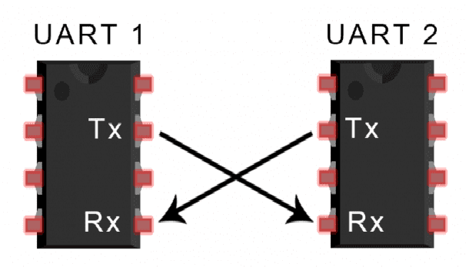
Đôi nét về chuẩn truyền thông UART
Là bộ thu phát nối tiếp không đồng bộ.
Chân TX của thiết bị 1 kết nối với chân RX của thiết bị 2 và ngược lại.
Chân GND của các thiết bị phải đồng bộ với nhau.
GND
GND

Slide 3
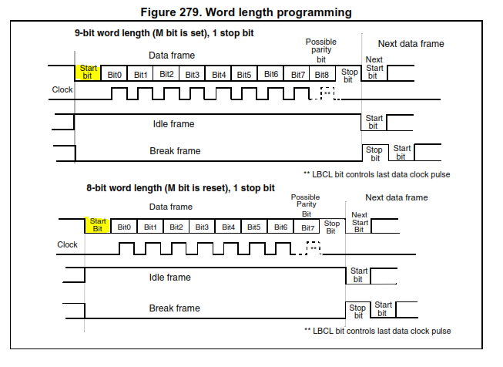
Một số khái niệm trong chuẩn truyền thông UART
Baudrate: số đơn vị tín hiệu truyền trong 1 giây (baud/s).
Data Frame: Khung chứa dữ liệu, có thể dài từ 8bit đến 9bit (thường là 8bit nếu không xài bit Parity).
Start bit(Bit thông báo): kéo đường truyền về mức thấp báo hiệu UART bắt đầu truyền dữ liệu

Slide 4
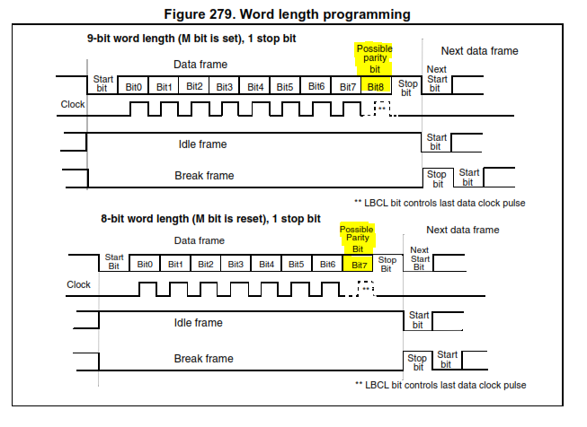
Một số khái niệm trong chuẩn truyền thông UART
Parity Bit (Bit chẵn lẻ): Có chức năng kiểm tra sai lệch dữ liệu
Nếu bit Parity là mức thấp (0) thì tổng số bit cao trong khung dữ liệu truyền phải là số chẵn
Nếu bit Parity là mức cao (1) thì tổng số bit cao trong khung dữ liệu truyền phải là số lẽ
Bit Parity là 0 hay 1 do người dùng chọn. Có thể không cần dùng bit Parity

Slide 5
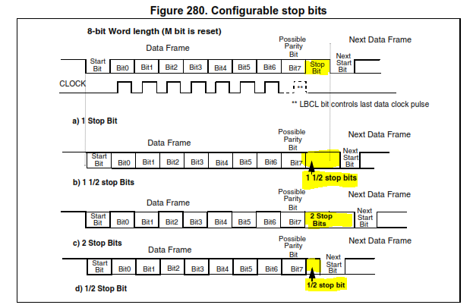
Một số khái niệm trong chuẩn truyền thông UART
Stop Bit(Bit kết thúc): Đưa đường truyền UART lên mức cao báo hiệu kết thúc truyền

Slide 6
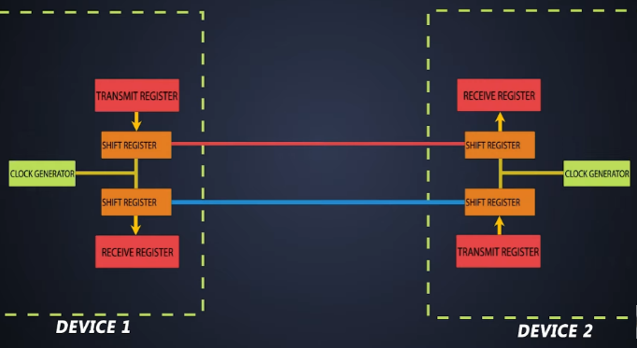
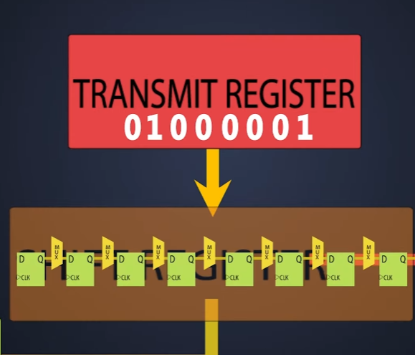
Cách dịch chuyển dữ liệu giữa 2 thiết bị UART
Dữ liệu được truyền thông qua thanh ghi dịch sử dụng 8 Flip Flop D
Dữ liệu sẽ đi ra từ chân TX và được truyền đến thanh ghi dịch trên chân RX.

Slide 7
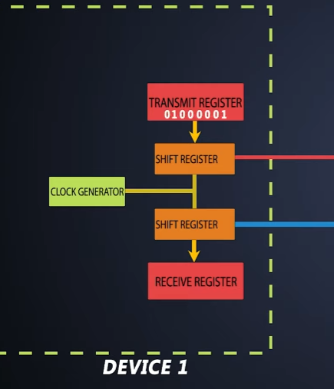

Cách dịch chuyển dữ liệu giữa 2 thiết bị UART
Dữ liệu từ thanh ghi dữ liệu DR được truyền song song vào thanh ghi dịch của thiết bị truyền

Slide 8
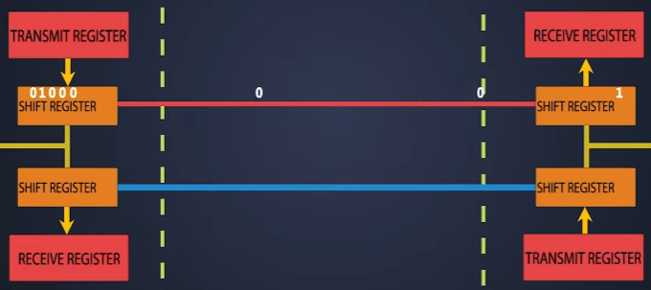
Cách dịch chuyển dữ liệu giữa 2 thiết bị UART
Dữ liệu được tự động chuyển từng bit đến thanh ghi dịch của thiết bị nhận.
Sau khi truyền hết tất cả các bit, thanh ghi SR sẽ set bit TC.

Slide 9
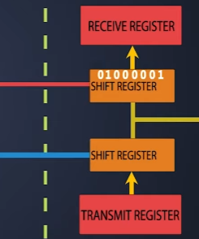
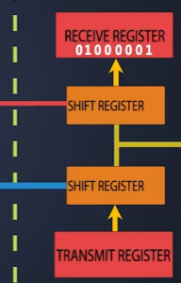
Cách dịch chuyển dữ liệu giữa 2 thiết bị UART
Dữ liệu sẽ được truyền song song đến thanh ghi dữ liệu DR của thiết bị nhận
Thanh ghi SR trên thiết bị nhận set bit RXNE để thông báo quá trình truyền thành công

Slide 10
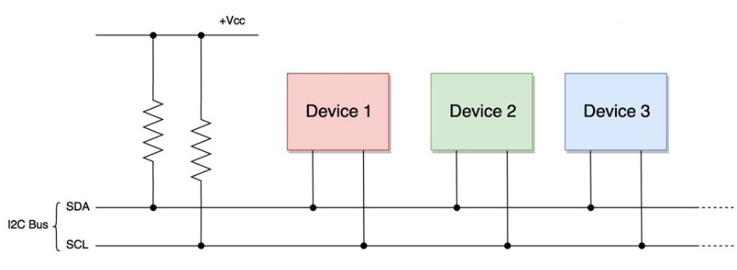
Đôi nét về chuẩn truyền thông I2C
Là bộ thu phát nối tiếp đồng bộ.
Chỉ sử dụng 2 dây.
GND
GND

Slide 11
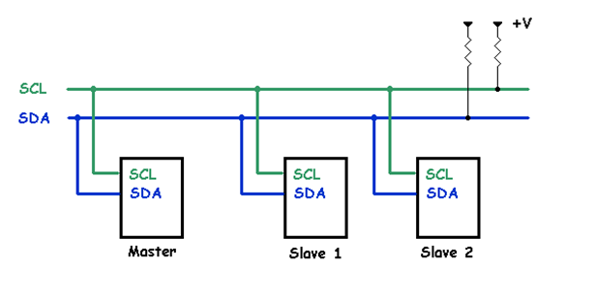
Đôi nét về chuẩn truyền thông I2C
Cho phép nhiều thiết bị cùng kết nối vào 1 bus.
Mỗi Slave có 1 địa chỉ I2C duy nhất.
GND
GND

Slide 12

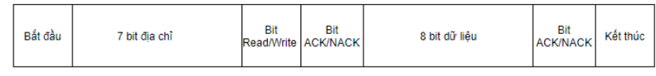
Khung truyền I2C
Khối địa chỉ I2C
7 bit đầu: Địa chỉ I2C của Slave
1 bit cuối (bit R/W): bit chọn chế độ (0: Write, 1: Read)
Master phát xung SCL, sau đó truyền khung địa chỉ I2C + bit R/W
Slave nhận được thì phản hồi ACK
Mode R: Master nhận 8bit dữ liệu từ Slave, nhận đủ thì gửi ACK
Mode W: Master gửi 8bit dữ liệu đến Slave, Slave nhận đủ thì gửi ACK
GND

Slide 13
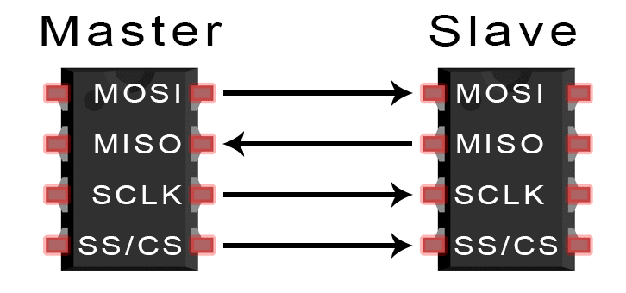
Đôi nét về chuẩn truyền thông SPI
Là bộ thu phát nối tiếp đồng bộ, có khả năng truyền dẫn song công toàn phần.
Sử dụng 4 dây để truyền dữ liệu.
GND
GND

Slide 14
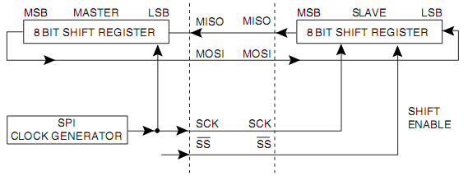
Khung truyền SPI
GND
GND

Slide 15
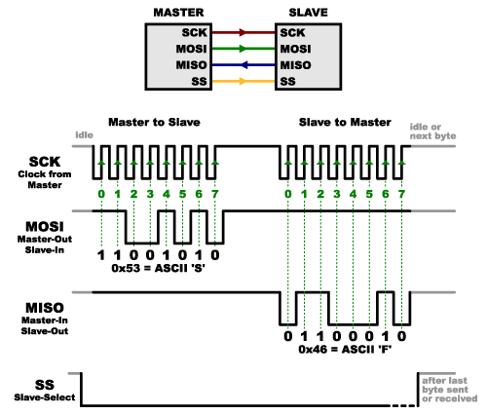
Khung truyền SPI
GND
GND

Slide 16
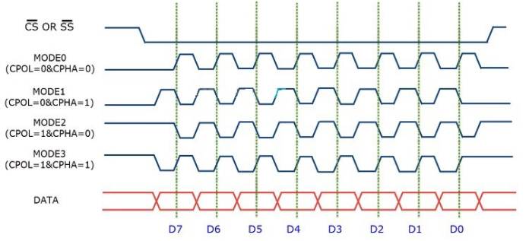
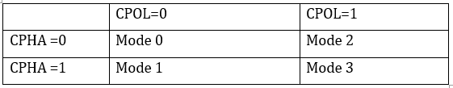
Chế độ hoạt động
GND
GND

Slide 17
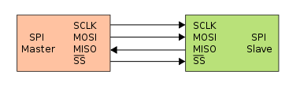
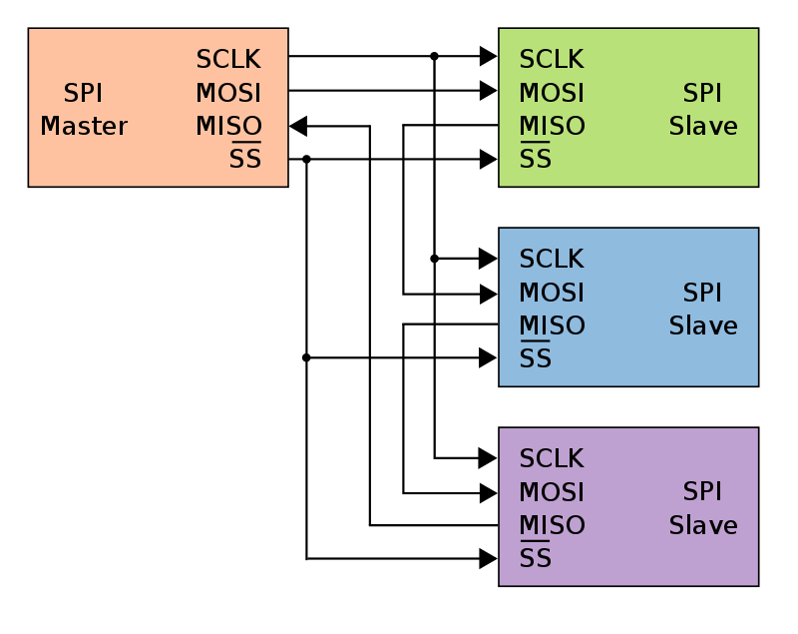
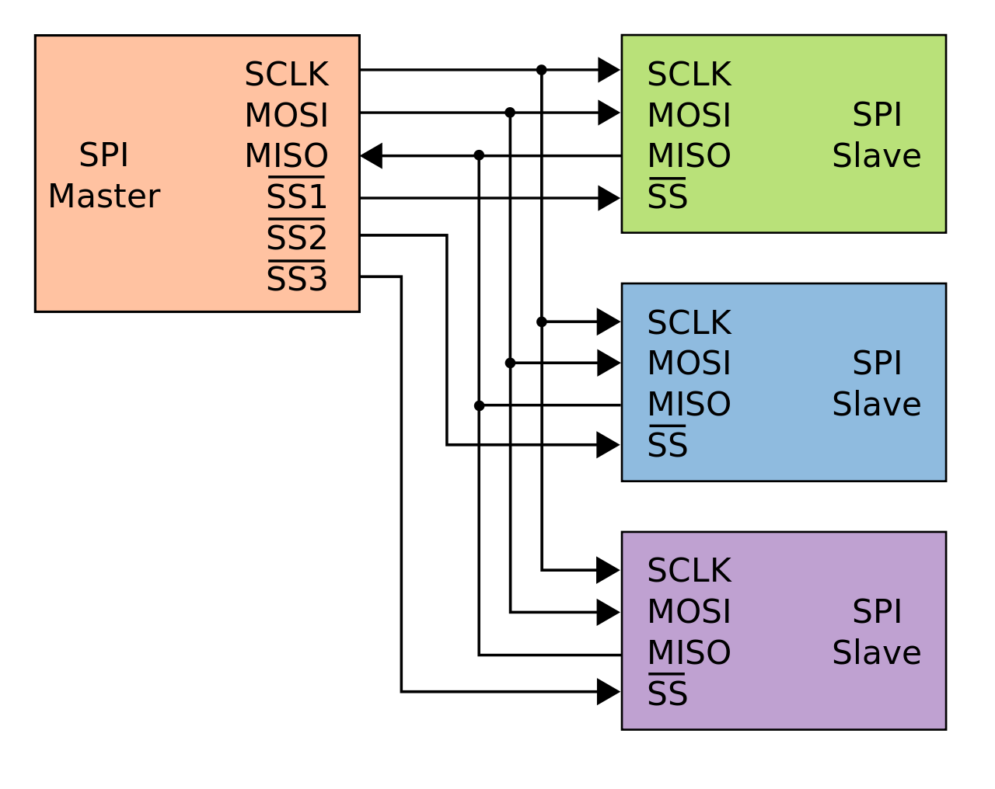
Các sơ đồ kết nối giao tiếp SPI
1 thiết bị Master và 1 thiết bị Slave
GND
GND
1 thiết bị Master và nhiều thiết bị Slave chế độ dây chuyền - Daisy
1 thiết bị Master và nhiều thiết bị Slave chế độ độc lập - Independent

Slide 18
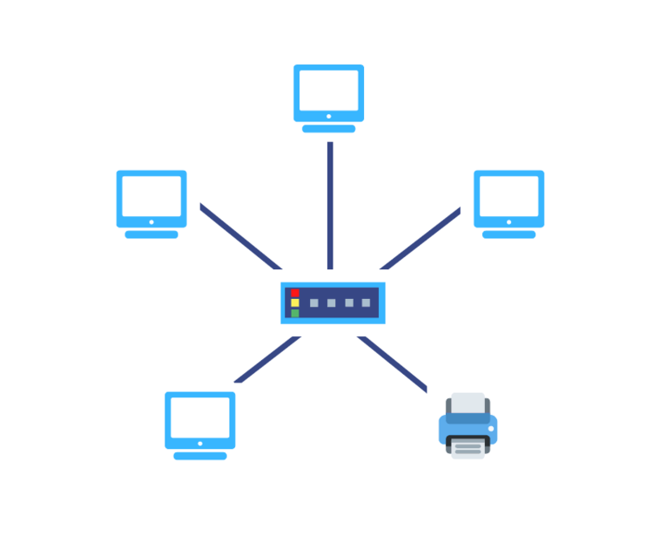

<number>
LAN Network
Mạng LAN (Local Network Area) hay còn gọi là mạng cục bộ

Slide 19
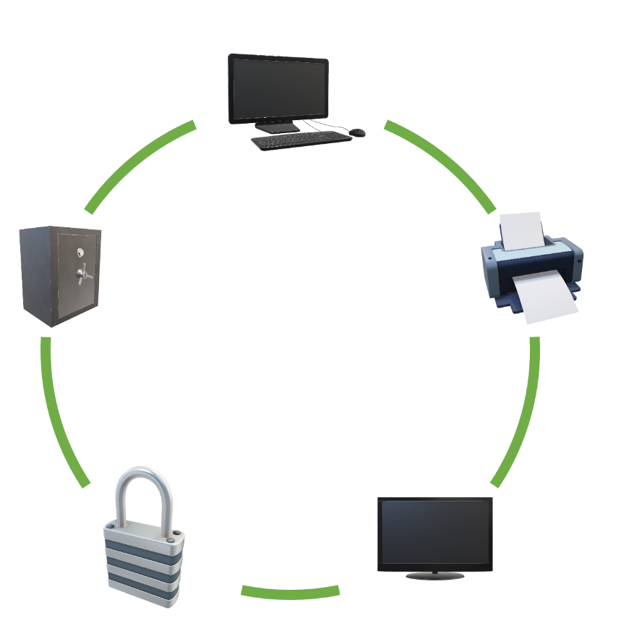
<number>
LAN Network
Chức năng:

Slide 20


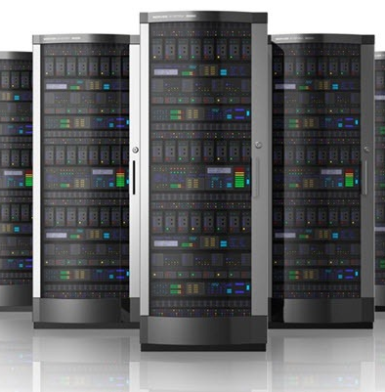
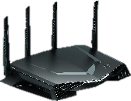
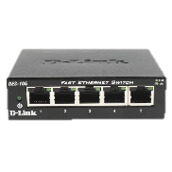
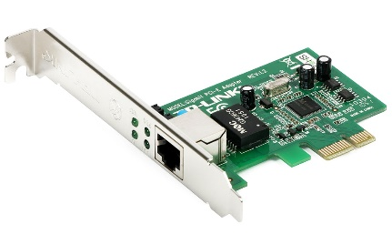
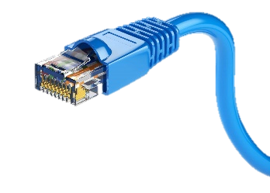
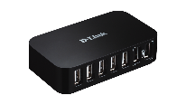
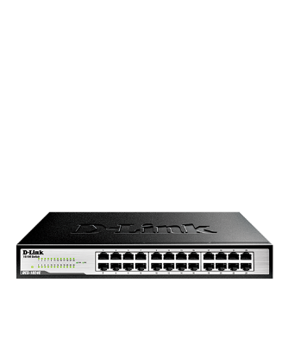
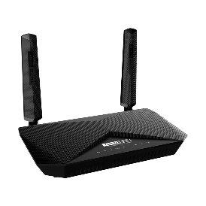
<number>
LAN Network
Thành phần:

Slide 21
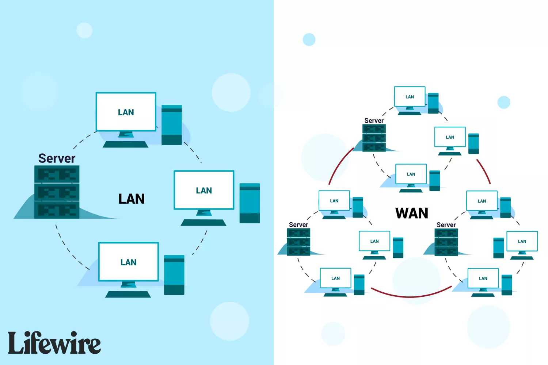
Giao thức Ethernet
Giao thức Internet (IP)
Giao thức Internet (IPv4, IPv6)
Giao thức phân giải địa chỉ (ARP –RARP)
Giao thức cấu hình IP tự động (DHCP)

Slide 22
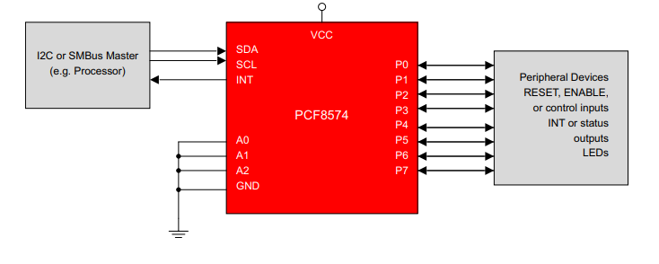
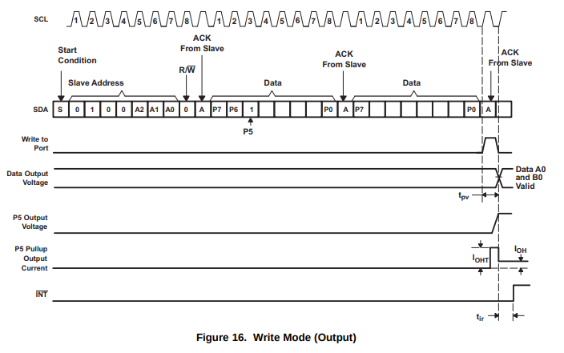
Đôi nét IC PCF8574
Là IC mở rộng port I/O giao tiếp I2C.
A0, A1, A2 nối GND nên địa chỉ I2C trong demo này là 0x20 (0100000).

Slide 23
Mode ghi dữ liệu (Write)
Mode ghi dữ liệu nên bit R/W là 0.
Master gửi khung địa chỉ
Đúng thì Slave sẽ ACK
Master bắt đầu gửi data xuống
Slave nhận đủ 8 bit thì ACK

Slide 24
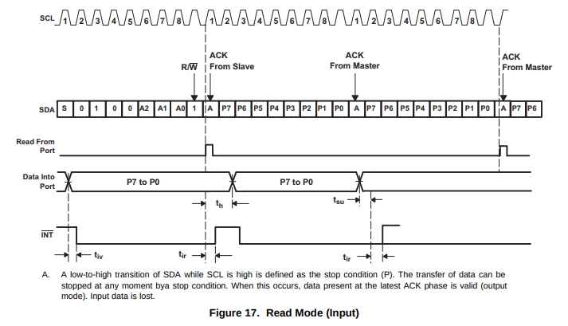
Khung truyền mode đọc dữ liệu (Read)
Mode đọc dữ liệu nên bit R/W là 1.
Master gửi khung địa chỉ
Đúng thì Slave sẽ ACK
Slave bắt đầu gửi data về
Master nhận đủ 8bit thì gửi ACK

